Slide 1

赢在起点
—2017校园行

Slide 2
公司简介
华道价值观
华道人才环境
员工培训与发展
招聘岗位
目录
CONTENT

Slide 3
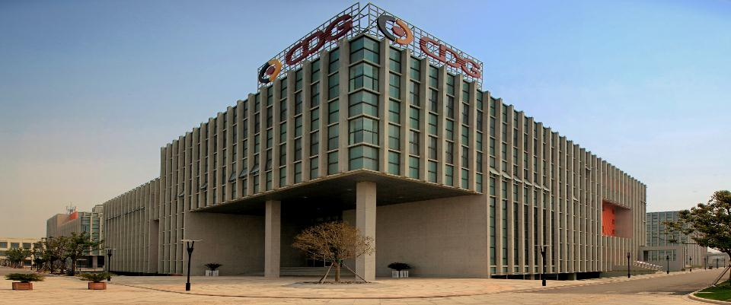
公司简介
历史： 10年经营，中国离场外包服务的先驱
设施： 3个业务处理中心（北京、昆山、徐州），2500名员工
服务： 金融领域的BPO基础创新服务
能力： 拥有自主开发的业务流程和运营信息系统
客户： 服务于50多家金融机构，涵盖银行、汽车金融和互联网金融企业，良好的客户口碑
治理： 公司治理和管理规范，每年KPMG审计。获得了CDH、GGV等著名 VC的投资
合作： 与亚洲金融合作联盟旗下的亚联创新集团成立合资公司，通过技术和服务帮助
金融机构化坐商为行商

Slide 4
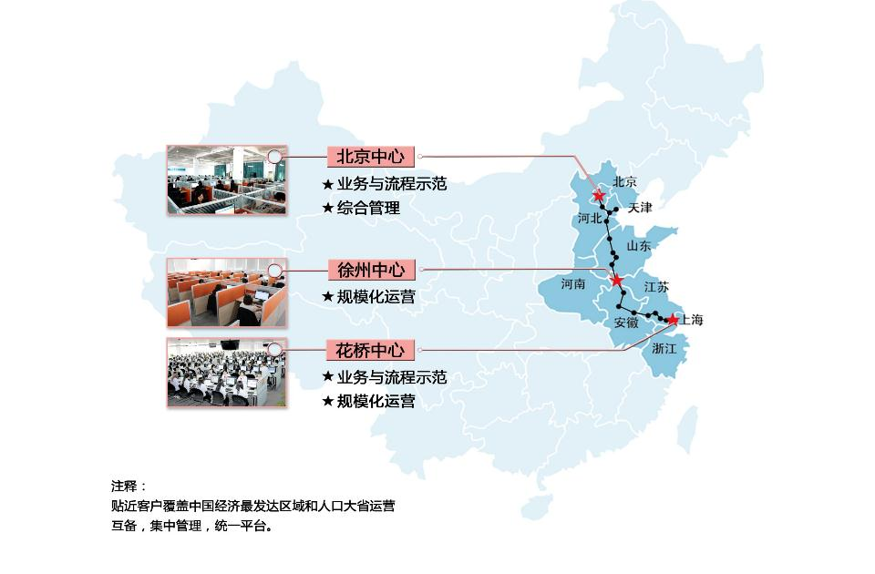
公司布局

Slide 5




昆山中心

Slide 6

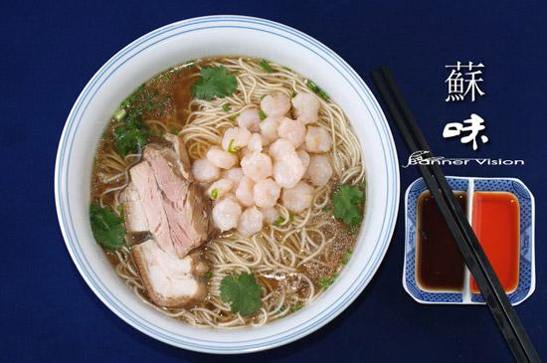


昆山中心

Slide 7




















产品与服务
国有大型银行
股份制商业银行
小银行、互联网金融公司

Slide 8
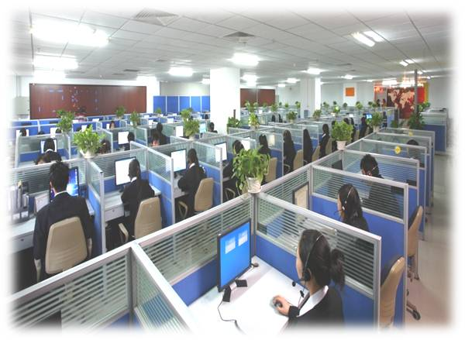
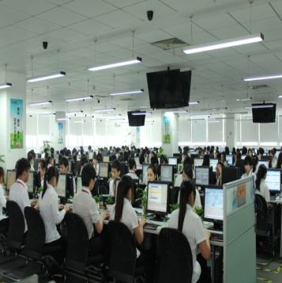
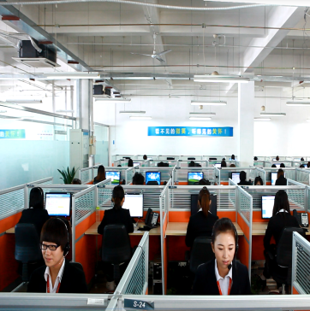
人才环境—人员数量
≥
3500
昆山≥1800人
徐州≥1000人
北京≥700人

Slide 9
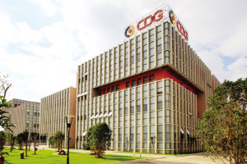



美丽的工作园区

Slide 10


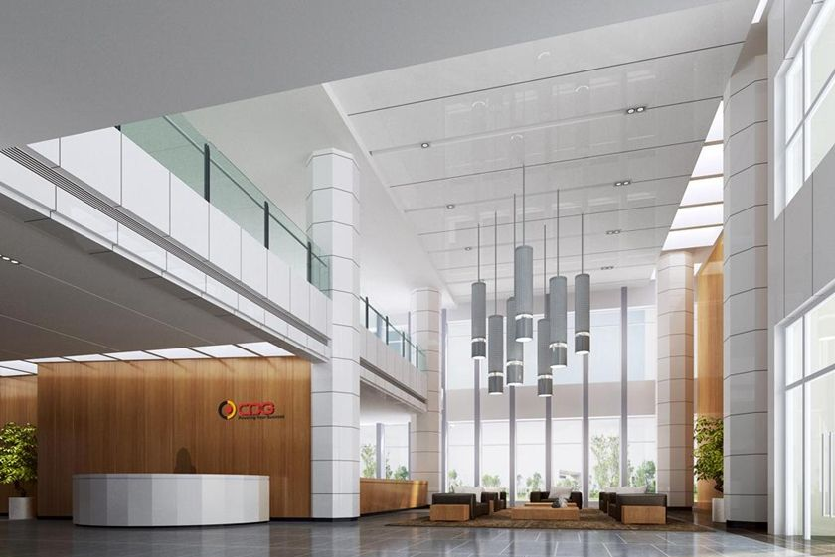
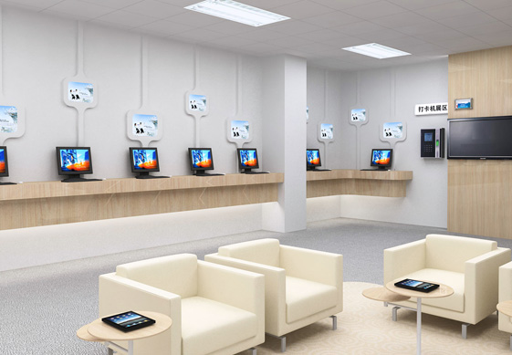
高大上的办公环境

Slide 11
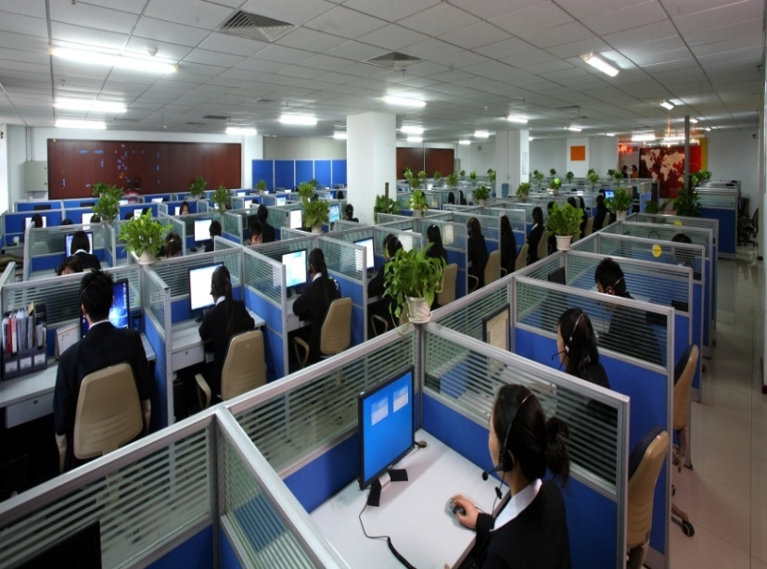
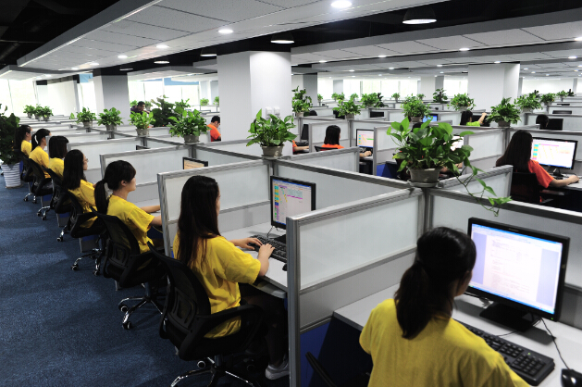
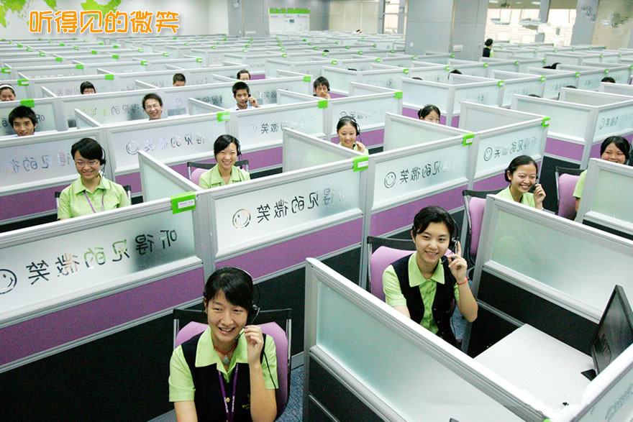
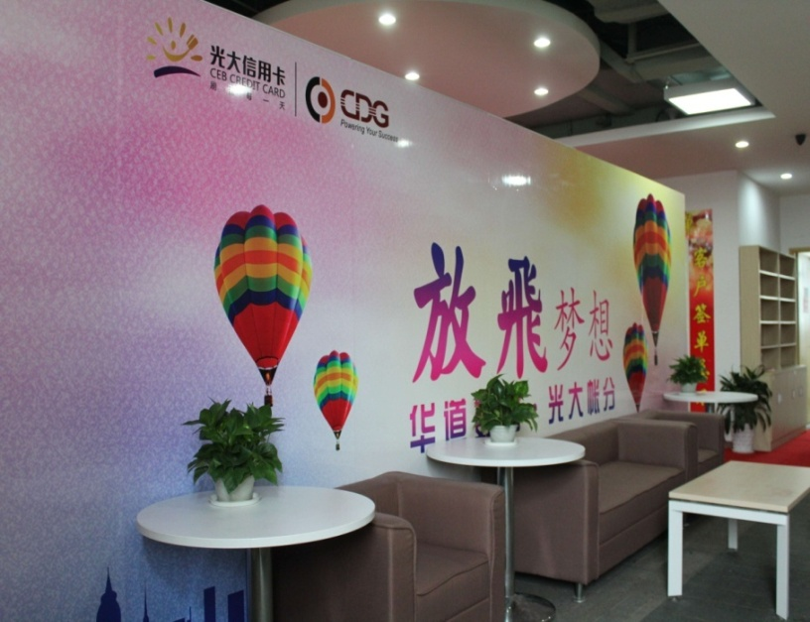
温馨的工作场所

Slide 12
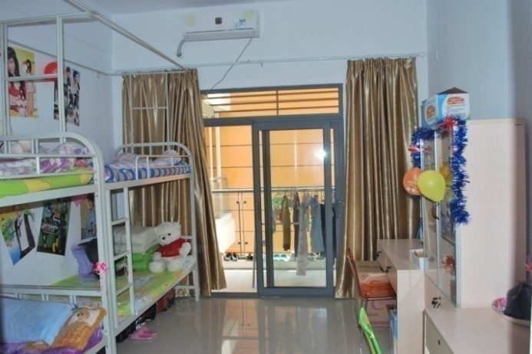
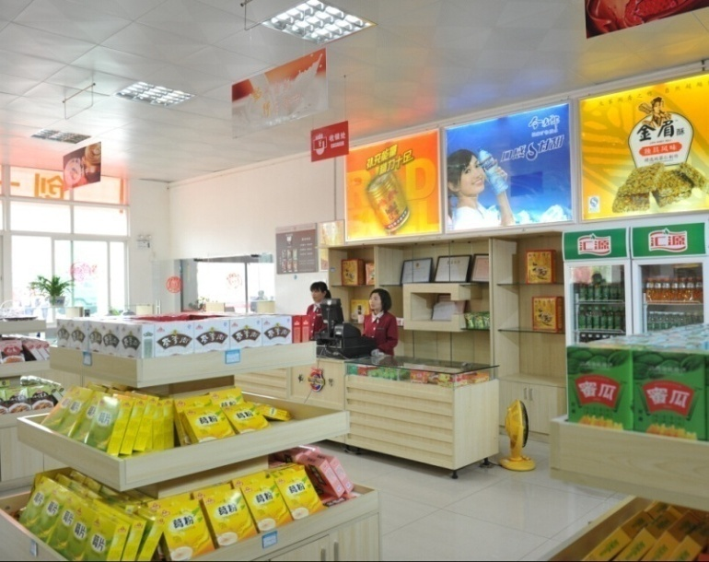

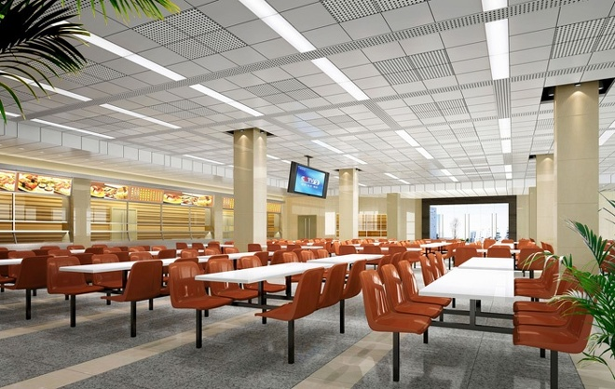
幸福的生活之家

Slide 13
员工发展 职业通道
专业发展方向
管理发展方向
资深数据录入
语音标兵坐席
总监
内外部关系的协调/人员管理培训及指导/目标及方向确定等
高级数据录入
语音高级坐席
经理
人员管理/业务管理/人员培训/外部沟通及协调
中级数据录入
语音质检专员
下属指导与培训/内部沟通及数据分析等
主管
数据录入
语音坐席
助理
人员管理/业务管理/人员培训指导
组长
负责作业员团队基础管理
作业员
起点
半年
一年
两年及以上
赢家…

Slide 14
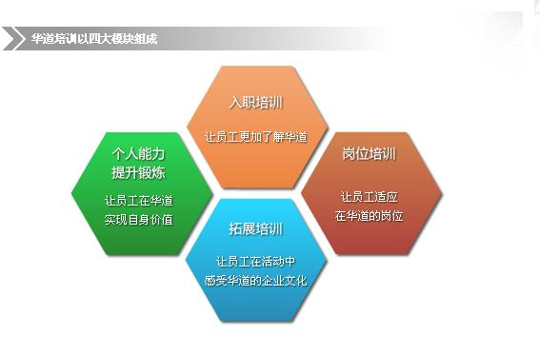
培训与发展

Slide 15
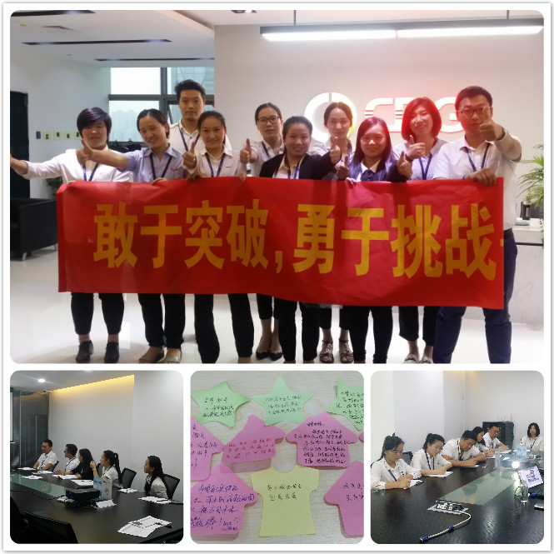
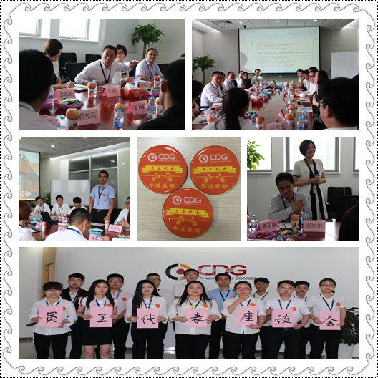
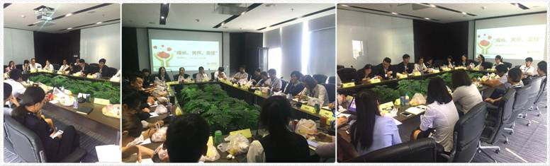
全方位培训体系

Slide 16
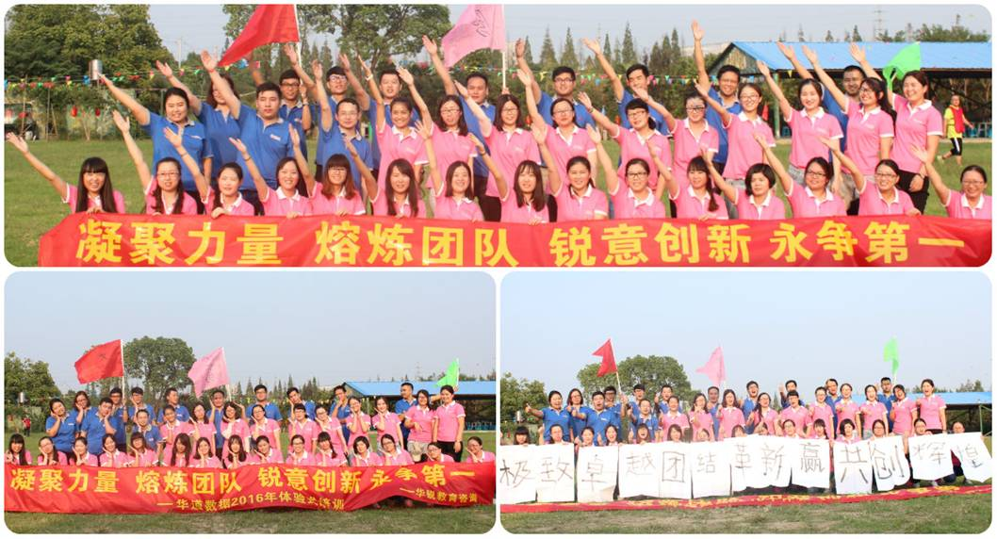
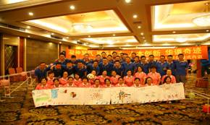

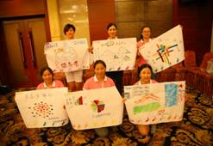
全方位培训体系

Slide 17
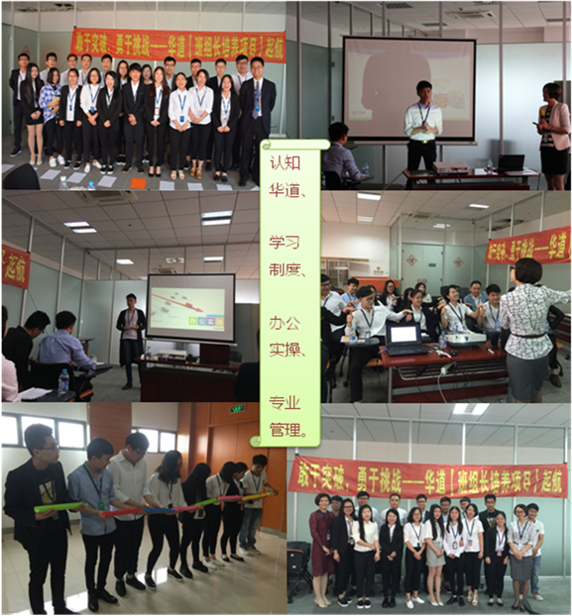
全方位培训体系

Slide 18

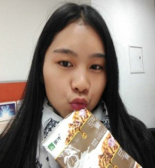

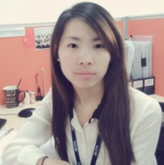
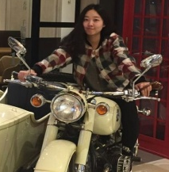
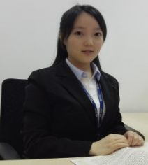
2016年发展之星
运营管理
运营管理
运营主管
项目行政
公司会计
培训主管

Slide 19
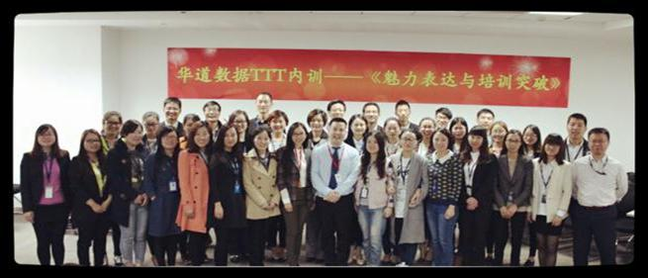

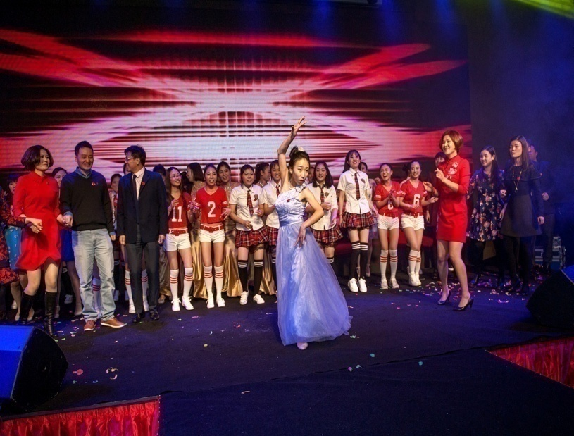
丰富多彩的文娱活动

Slide 20
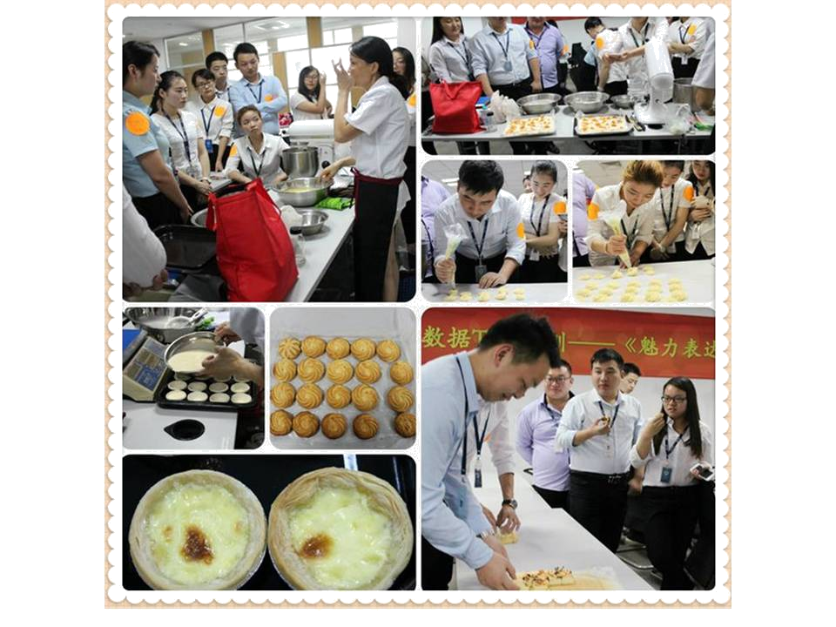
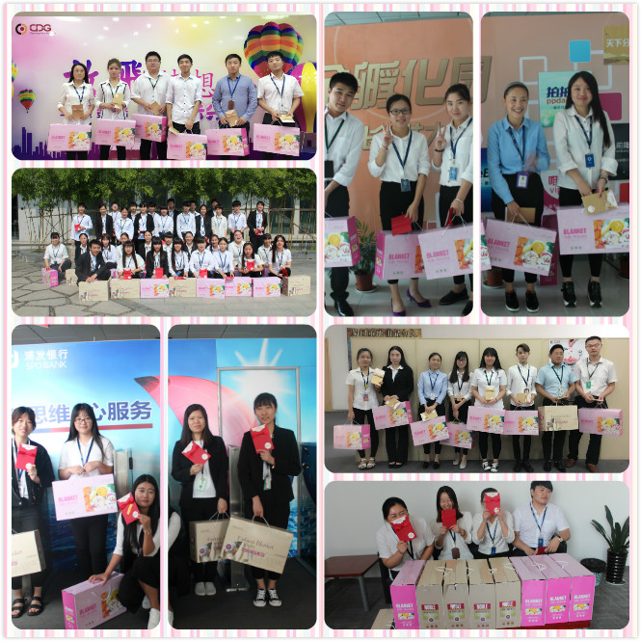
丰富多彩的文娱活动

Slide 21

招聘岗位
银行 客户服务专员
基本要求：
大专及以上学历,沟通表达能力佳，语言组织能力强，普通话标准。
专业要求：
会计、市场营销、电子商务、国际贸易、金融管理等专业优先
其他要求：
团队协作精神佳，乐观开朗，积极向上，并且愿意从事客户服务类工作

Slide 22


岗位福利待遇
实习生
正式工
商业保险 免费住宿
餐费补贴 带薪休假
生日礼品 节日礼品
奖励健身 娱乐活动
工龄奖金 ……
五险一金 免费住宿
餐费补贴 带薪休假
生日礼品 节日礼品
奖励健身 娱乐活动
工龄奖金 外宿补贴

Slide 23
薪资体系
薪酬：
底薪
1820-2300
餐补300
奖金
任性发
绩效
不封顶
加班费
高达300元/天
1年以上平均收入5500元左右，高者达12000
7-12个月平均收入4500元左右，高者达8000
3-6个月平均收入3500元左右，高者达6000

Slide 24
虚位以待
期待您的加入！
谢谢
你想加入我们成为自己人生的赢家吗？

